Slide 1
Бюджет МО «Кожевниковский район» на 2017 год
На основе Решения Думы Кожевниковского района № 105 от 27.12.2016 года «О бюджете Кожевниковского района на 2017 год»

Slide 2
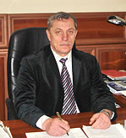
Кожевниковский район
Глава Кожевниковского района
Александр Михайлович Емельянов
Площадь территории 3,9 тыс. км² (1,2% территории Томской области)
Административный центр:
с. Кожевниково 7 946 жителей
Численность населения района
20 335 чел. (1,9% удельный вес от численности населения Томской области)
Плотность населения : 5,2 чел. на 1 квадратный километр
В состав района входит 8 сельских поселений:
Вороновское
Кожевниковское
Малиновское
Новопокровское
Песочнодуброское
Староювалинское
Уртамское
Чилинское
Всего 38 населенных пунктов

Slide 3
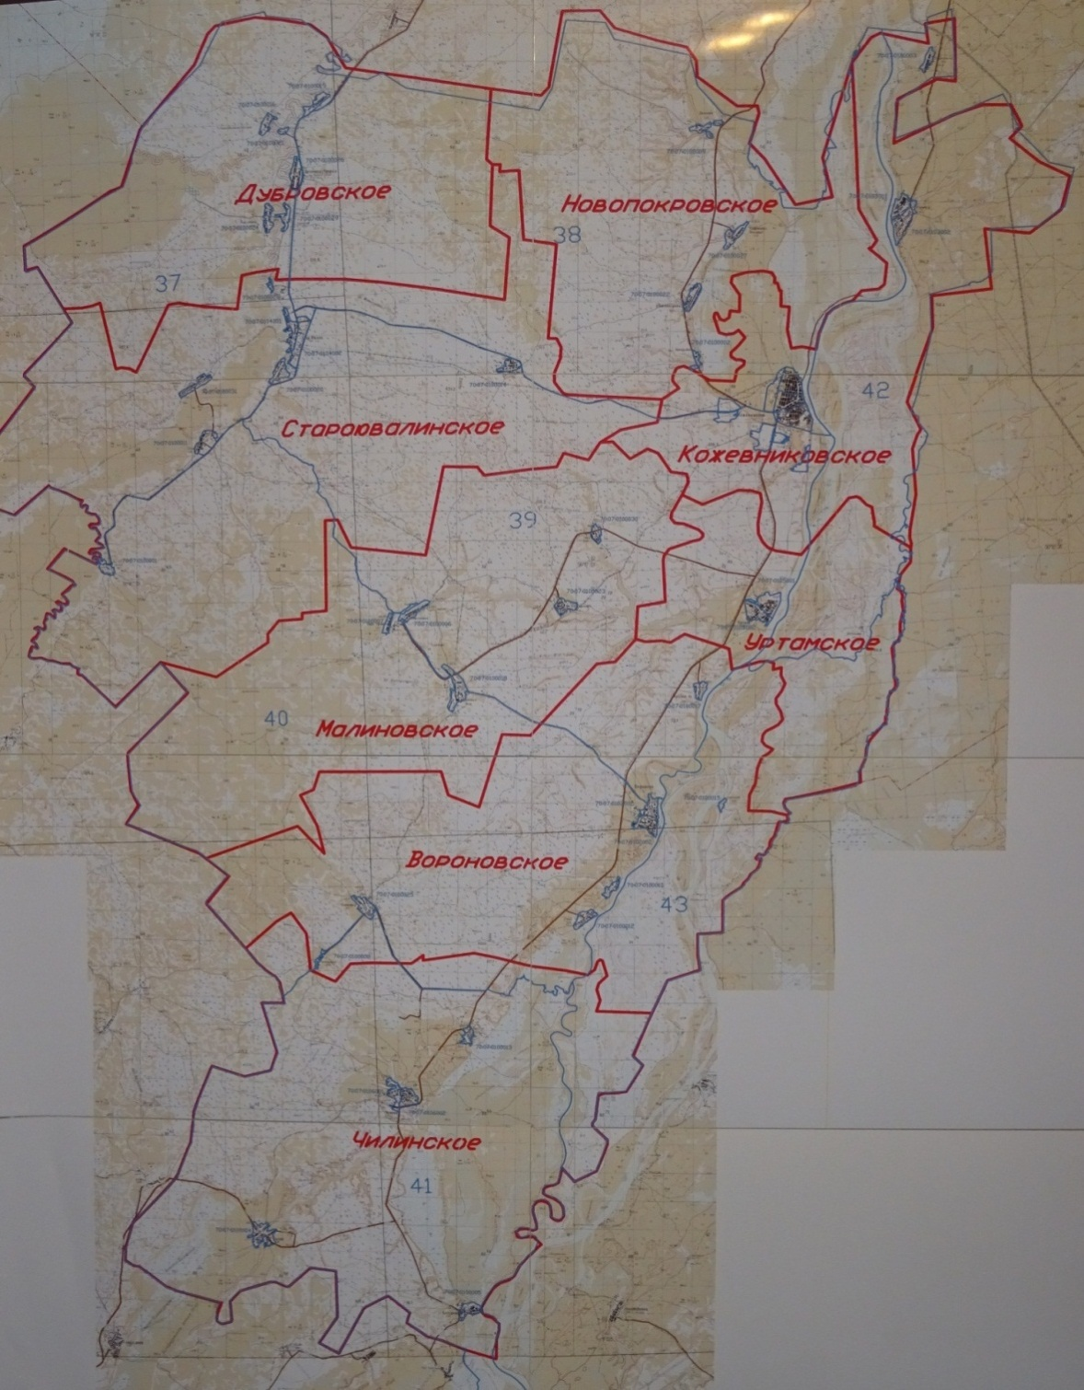
Муниципальное образование «Кожевниковский район»

Slide 4
Уважаемые жители Кожевниковского района!
Все мы являемся налогоплательщиками, вполне закономерен интерес к вопросу куда именно, на какие цели направляются уплаченные нами средства.
Бюджет для граждан является одним из инструментов принципа прозрачности (открытости) бюджета и предназначен для широкого круга граждан, рассчитан на разные категории населения.
Бюджет для граждан – это обозрение самого важного и объемного документа (решения о бюджете) в доступной и понятной форме.
Надеюсь, что Бюджет для граждан, подготовленный Управлением финансов Администрации Кожевниковского района, поможет ответить на интересующие вас вопросы, и позволит разобраться в сложных понятиях бюджетного процесса.
Начальник Управления финансов
Администрации Кожевниковского района
Ольга Леонидовна Вильт

Slide 5
Бюджет - форма образования и расходования денежных средств.
Другими словами - это план доходов и расходов на определенный период.
Какие бывают бюджеты?
Семейный бюджет
Бюджеты организаций
Бюджеты публичных образований
Российской Федерации (федеральный бюджет и бюджеты государственных внебюджетных фондов
Муниципальных образований
(местные бюджеты)
Субъекты Российской Федерации(региональный бюджет и бюджеты территориальных внебюджетных фондов)

Slide 6
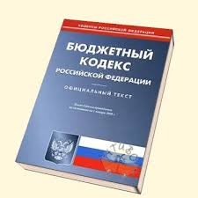
Правовая основа бюджетного процесса
Положение о бюджетном процессе в Кожевниковском районе
Законы Томской области
Устав муниципального образования «Кожевниковский район»
Муниципальные правовые акты

Slide 7
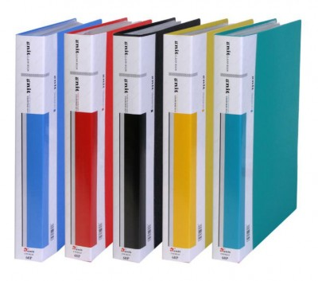
Основы составления проекта бюджета
Послание Президента Российской Федерации Федеральному Собранию Российской федерации, определяющих бюджетную политику (требования к бюджетной политике) в Российской Федерации
Прогноз социально- экономического развития Кожевниковского района на очередной финансовый год
Муниципальные программы Кожевниковского района
Основные направления бюджетной политики и основные направления налоговой политики

Slide 8
ГРАФИК ПОДГОТОВКИ БЮДЖЕТА МО «КОЖЕВНИКОВСКИЙ РАЙОН»
Сентябрь
Разрабатывается проект основных направлений бюджетной и
налоговой политики на очередной финансовый год
Определяется объем доходов (без учета областных и федеральных
средств) и расходов, объем и перечень дополнительных расходов
Октябрь
Формирование проекта решения о бюджете
Ноябрь
Принятие бюджета в первом чтении (вносится на Думу до 15 ноября)
Декабрь
Публичные слушания по проекту бюджета
Работа согласительной комиссии по доработке проекта бюджета
Рассмотрение проекта бюджета во втором чтении.
Утверждение бюджета на очередной финансовый год

Slide 9
Цель и задачи бюджетной политики
Цель и задачи бюджетной политики Кожевниковского района
на 2017 год
Цель
Обеспечение сбалансированности и устойчивости финансовой системы района при безусловном исполнении всех принятых обязательств наиболее эффективным способом
Повышение качества муниципальных программ Кожевниковского района как документов стратегического планирования, их дальнейшая интеграция в процесс бюджетного планирования.
Повышение эффективности бюджетных расходов и качества оказания муниципальных услуг учреждениями района
Принятие решений, направленных на достижение в полном объеме уровня оплаты труда работников муниципальных учреждений социальной сферы в соответствии с Указом Президента Российской Федерации от 7 мая 2012 года №597 «О мероприятиях по реализации государственной социальной политики»
Повышение эффективности функционирования контрактной системы в части совершенствования системы организации закупок товаров, работ, услуг для обеспечения муниципальных нужд

Slide 10
Доходы бюджета МО «Кожевниковский район» на 2017 год
Доходы
610,174 млн. руб.
Налоговые
доходы
84,099 млн. руб.
Неналоговые доходы
7 420 млн. руб.
Безвозмездные поступления
518,655 млн. руб.
бюджет

Slide 11
Налоговые доходы бюджета на 2017 год
%
Всего налоговые доходы
84 099 (в тыс. руб.)
в тыс. руб.
Налог на доходы физических лиц
72 134
85,8%
(49,39 % зачисляется
в районный бюджет)
Доходы на уплату акцизов на автомобильный и прямогонный бензин, дизельное топливо и моторные масла
(норматив зачисления, исходя из протяженности дорог , находящихся в собственности
1 336
1,6 %
Налог, взимаемый в связи с применением упрощенной системы налогообложения
1 574
1,9%
(30 % зачисляется
в районный бюджет)
Единый налог на вмененный доход для отдельных видов деятельности
7 350
8,7%
(100 % зачисляется
в районный бюджет)
Единый сельскохозяйственный налог
41
0,05%
(50 % зачисляется
в районный бюджет)
Налог взимаемый в связи с применением патентной системы налогообложения
16
0,02%
(100 % зачисляется
в районный бюджет)
Государственная пошлина
1 647
1,93 %
100 % зачисляется
в районный бюджет)

Slide 12
Неналоговые доходы бюджета на 2017 год
Всего неналоговые доходы
7 420 ( в тыс. руб.)
(100 % зачисляется
в районный бюджет)
61,5 %
4 558
Доходы от арендной платы за земельные участки
8,8 %
Доходы от сдачи в аренду имущества
(100 % зачисляется
в районный бюджет)
653
(50-100 % зачисляется
в районный бюджет)
18,1%
1 345
Штрафы, санкции, возмещение ущерба
(10 % зачисляется
в районный бюджет)
0,6 %
48
Доходы от прибыли МУП
(55 % зачисляется
в районный бюджет)
3 %
222
Плата за негативное воздействие на окружающую среду
(100 % зачисляется
в районный бюджет)
0,9 %
70
Прочие неналоговые доходы
(100 % зачисляется
в районный бюджет)
3,2 %
240
Доходы от реализации имущества, находящегося в собственности муниципальных районов
(100 % зачисляется
в районный бюджет)
3,9%
284
Доходы о т компенсации затрат государству

Slide 13
Социально экономическое развитие Кожевниковского района

Slide 14
БЕЗВОЗМЕЗДНЫЕ ПОСТУПЛЕНИЯ ИЗ ОБЛАСТНОГО БЮДЖЕТА В 2017 ГОДУ 518 655 тыс. рублей
Нецелевая финансовая помощь
Дотация на выравнивание бюджетной обеспеченности
100 598
т. руб.
Дотация из областного бюджета на поддержку мер по сбалансированности местных бюджетов
12 775 т. руб.
Целевые безвозмездные поступления
Субсидии
71 740
т.руб.
Иные межбюджетные трансферты
26 157
т.руб.
Субвенции на осуществление областных и федеральных полномочий
307 385
т. руб.

Slide 15
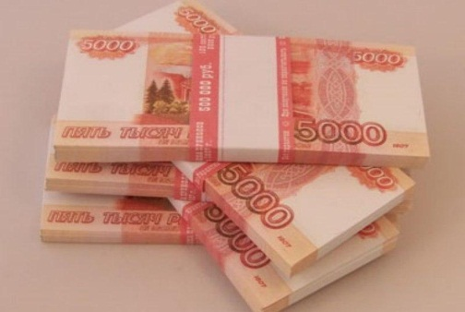
ДОХОДЫ БЮДЖЕТА МО «КОЖЕВНИКОВСКИЙ РАЙОН»
Наименование доходов | 2016 год (ожидаемое) (тыс. рублей) | 2017 год (план) (тыс. рублей) | Темп роста к 2016 г., %
Доходы, всего | 644 665 | 610 174 | 94,6
Налоговые и неналоговые доходы | 91 433 | 91 519 | 100,1
в том числе:
Налоговые доходы | 82 941 | 84 099 | 101,4
Неналоговые доходы | 8 492 | 7 420 | 87,4
Безвозмездные поступления | 553 231 | 518 655 | 93,8

Slide 16
Бюджет МО «Кожевниковский район» на 2017 год (тыс.руб.)
Доходы
Расходы
610 174
612 219
В МО «Кожевниковский район» бюджет принят с дефицитом 5 %, или 2 045 тыс. рублей

Slide 17
ОБЩИЕ ХАРАКТЕРИСТИКИ БЮДЖЕТА МО «КОЖЕВНИКОВСКИЙ РАЙОН» НА 2017 год
Наименование показателей | План (тыс. рублей)
Доходы | 610 174
в том числе
налоговые и неналоговые доходы | 91 519
безвозмездные поступления | 518 655
Расходы | 612 219
Дефицит (-), профицит (+) | -2 045
Объем доходов бюджета
МО «КОЖЕВНИКОВСКИЙ РАЙОН»
на 1 жителя в 2017 году -29,98 тыс. рублей
Объем расходов бюджета
МО «КОЖЕВНИКОВСКИЙ РАЙОН»
на 1 жителя в 2017 году
30,08 тыс. рублей

Slide 18
Расходы бюджета Кожевниковского района на 2017 год
Основные направления | План на 2017 год (тыс. руб.) | Доля в общем объеме, %
Общегосударственные вопросы | 48 041,650 | 7,8
Национальная оборона | 1 239,550 | 0,2
Национальная экономика | 101 183,145 | 16,5
Жилищно-коммунальное хозяйство | 17 433,148 | 2,8
Образование | 338 953,001 | 55,4
Культура, кинематография | 31 770,791 | 5,2
Здравоохранение | 320,000 | 0,1
Социальная политика | 35 873,738 | 5,9
Физическая культура и спорт | 5 424,601 | 0,9
Межбюджетные трансферты общего характера бюджетам бюджетной системы Российской Федерации | 31 978,854 | 5,2
Всего: | 612 218,478 | 100

Slide 19
Структура расходов бюджета Кожевниковского района на 2017 год

Slide 20
МУНИЦИПАЛЬНЫЕ ПРОГРАММЫ (22 программы; предусмотрены расходы в сумме 40 188,044 тыс. руб.)
№ п.п. | Наименование | Сумма (тыс.руб)
 | ВСЕГО: | 50 497,652
1. | МП "Развитие малого и среднего предпринимательства на территории Кожевниковского района на период 2014-2018 годы". | 837,680
2. | МП «Развитие сельскохозяйственного производства и расширение рынка сельскохозяйственной продукции, сырья и продовольствия в Кожевниковском районе Томской области на 2017-20120 годы и на период до 2025 года» | 585,000
3. | МП "Информирование населения о деятельности органов местного самоуправления муниципального образования Кожевниковский район" на 2014-2018 годы". | 2 420,000
4. | МП "Устойчивое развитие сельских территорий Кожевниковского района на 2014-2017 годы и на период до 2020 года" | 11 040,250
5. | МП "Развитие образования в Кожевниковском районе на 2016-2020 годы". | 8 901,746
6. | МП «Патриотическое воспитание граждан на территории Кожевниковского района на 2016-2020 годы». | 660,000
7. | МП "Развитие культуры Кожевниковского района на 2015-2019 годы". | 1 577,200

Slide 21
МУНИЦИПАЛЬНЫЕ ПРОГРАММЫ (22 программы; предусмотрены расходы в сумме 40 039,239 тыс. руб.)
8. | МП "Развитие физической культуры и спорта на территории муниципального образования Кожевниковский район на 2015-2019 годы" | 1 421,074
9. | МП " Непрерывное экологическое образование и просвещение населения Кожевниковского района на 2016-2020 г.г." | 75,000
10. | МП "Повышение эффективности бюджетных расходов Кожевниковского района на 2017- 2020 годы" | 122,128
11. | МП "Развитие транспортной системы в Кожевниковском районе на 2016-2021 годы" | 7 741,065
12. | МП «Поддержка специалистов в системе здравоохранения Кожевниковского района». | 320,000
13. | МП "Улучшение условий и охраны труда в Кожевниковском районе на 2017-2020 годы". | 266,900
14. | МП "Развитие муниципальной службы в Администрации Кожевниковского района на 2015-2017 годы" | 228,600
15. | МП "Профилактика террористической и экстремистской деятельности в муниципальном образовании Кожевниковский район на 2015-2017 годы" | 330,000

Slide 22
МУНИЦИПАЛЬНЫЕ ПРОГРАММЫ (22 программы; предусмотрены расходы в сумме 40 039,239 руб.)
№ п.п. | Наименование | Сумма (тыс. руб)
16. | МП "Организация отдыха и оздоровления детей Кожевниковского района на 2015-2019 годы" | 388,600
17. | МП "Обеспечение жильём молодых семей в Кожевниковском районе на 2016-2018 годы" | 404,838
18. | МП "Модернизация коммунальной инфраструктуры Кожевниковского района в 2014-2017 годах" | 1 533,198
19. | МП "Развитие внутреннего и въездного туризма на территории Кожевниковского района Томской области на 2016-2020 годы" | 20,000
20. | МП «Молодежь Кожевниковского района на 2016-2020 годы» | 110,000
21. | МП «Возвращение к истокам на 2017-2021 годы» | 90,000
22. | МП "Доступная среда для инвалидов на период 2017 -2020 годы» | 965,960

Slide 23
ВЕДОМСТВЕННЫЕ ЦЕЛЕВЫЕ ПРОГРАММЫ(9 программ; предусмотрены расходы в сумме 10 458,413 тыс. руб.)
№ п.п. | Наименование | Сумма (тыс. руб.)
1 | ВЦП «Информационное и техническое обслуживание процесса реформирования муниципальных финансов». | 202,560
2 | ВЦП "Владение, пользование и распоряжение имуществом, находящимся в собственности Кожевниковского района (земельные ресурсы)" | 223,000
3 | ВЦП "Владение, пользование и распоряжение муниципальным имуществом". | 250,000
4 | ВЦП "Приватизация муниципального имущества" | 100,000
5 | ВЦП "Автоматизированный учет муниципального имущества" | 217,000

Slide 24
ВЕДОМСТВЕННЫЕ ЦЕЛЕВЫЕ ПРОГРАММЫ(9 программ; предусмотрены расходы в сумме 10 458,413 тыс. руб.)
№ п.п. | Наименование | Сумма (тыс.руб.)
6 | ВЦП "Организация различных форм воспитания, содействующих формированию здорового образа жизни и законопослушного поведения" | 547,694
7 | ВЦП "Формирование позитивного социального имиджа образовательных учреждений, повышение престижа работников системы образования" | 231,105
8 | ВЦП "Формирование здорового образа жизни обучающихся и достижение спортивных результатов". | 300,000
9. | ВЦП "Поддержание минимально гарантированного уровня бюджетной обеспеченности сельских поселений при распределении дотации на выравнивание бюджетной обеспеченности между поселениями Кожевниковского района" | 8 387,054

Slide 25
ДИНАМИКА РАСХОДОВ НА СОЦИАЛЬНО – КУЛЬТУРНУЮ СФЕРУ В 2013 – 2017 ГОДАХ
в тыс. руб.

Slide 26
Раздел 01100 Общегосударственные вопросы 48 041,650 тыс. руб.
0102
Функционирование высшего должностного лица
0103
Функционирование представительных органов муниципальных образований
0104 Функционирование местных администраций
0106 Обеспечение финансовых органов
0111 Резервные фонды
0113 Другие общегосударственные вопросы
1 432,3 т.р.
1 739,6 т.р.
26 988,8 т.р.
5 652,6 т.р.
700
т.р.
10 828,3т.р.
0107 Проведение выборов и референдумов
700,0 т.р

Slide 27
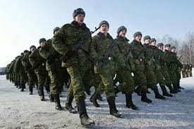
Раздел 0200 «Национальная оборона» 1 239,550 т.р (2016 г.- 917,650 тыс. руб.)
Управление финансов администрации Кожевниковского района
Субвенция на осуществление первичного воинского учета на территориях, где отсутствуют военные комиссариаты (ФБ) | 1 189,400 т. р.
Мероприятия по мобилизационной подготовке | 50,150 т. р.

Slide 28
Раздел 0400 «Национальная экономика» 101 183,145 т.р. (2016 г.-63 355,6 тыс. руб.)
62 946,3 т. р
Сельское хозяйство и рыболовство
37 292,8 т. р.
Дорожное хозяйство (дорожные фонды)
847,7 т. р.
Другие вопросы в области национальной экономики
Общегосударственные вопросы (осуществление преданных отдельных государственных полномочий по регистрации коллективных договоров
86,3 т. р.

Slide 29
подраздел 0405 «Сельское хозяйство и рыболовство» 62 946,3 тыс.руб. (2016 г.-76 079,9 т.р.)
460,9 т.р.
(расходы на возмещение процентной ставки по долгосрочным, среднесрочным и краткосрочным кредитам, взятыми малыми формами хозяйствования (областной бюджет) (2016- 1 193 т.р)
Оказание содействия достижению целевых показателей реализации региональных программ развития агропромышленного комплекса поддержки малых форм хозяйствования(Федеральный бюджет)
51 266,4 т.р.
1 037 т.р.
Повышение продуктивности КРС молочного направления (Областной бюджет 42 321 т.р; федеральный бюджет 8 945,4 т.р.)
4 025 т.р.
На осуществление управленческих функций органами местного самоуправления
5 572 т.р.
На поддержку малых форм хозяйствования

Slide 30
раздел 0500 «Жилищно- коммунальное хозяйство» (17 433,148 т. руб.)
Жилищное хозяйство
47, 900 т.р
субсидия на создание условий управления многоквартирными домами (100 % средства областного бюджета)
Коммунальное хозяйство
17 140,248 т.р.
МП «устойчивое развитие сельских территорий Кожевниковского района на 2014-2017г.г. до 2020 г.»-9 519,830 т.р.
МП «Модернизация коммунальной инфраструктуры» 1 533,198 т.р.
Утилизация ТБО 348,0 т.р.
Благоустройство
245.0 т.р.
Разработка ПСД для реконструкции уличного освещения д.Аркадьево (ул.Смолень) 145,0 т.р.
МБТ Кожевниковскому сельскому поселению 100 т.р. На обустройство подъездного пути к очистным сооружениям, расположенным за Кожевниковской ЦРБ

Slide 31
Раздел 0700 РАСХОДЫ БЮДЖЕТА МО «КОЖЕВНИКОВСКИЙ РАЙОН» НА ОБРАЗОВАНИЕ 338 953, 001 тыс. руб.
Наименование | 2017 год (тыс. рублей)
Дошкольное образование | 74 834,195
Общее образование | 220 784,457
Молодежная политика и оздоровление детей | 2 675,900
Дополнительное образование детей | 20 626,835
Другие вопросы в области образования | 20 031,614
Итого: | 338 953, 001

Slide 32
подраздел 0701 «Дошкольное образование» 74 834,195т.р.
Обеспечение государственных гарантий на получение общего(в том числе дошкольного) образования в муниципальных общеобразовательных организациях (включая предоставление мер социальной поддержки обучающимся, стимулирование педагогических работников)
– 24 178,234 тыс. рублей
Расходы за счет средств местного бюджета 20 512,666 т. р. Из них:
Оплата труда 11 762,5 т. р.
Коммунальные услуги 6 744,9 т. р.
Средства на приобретение нового здания д./с. «Колокольчик 29 559 т.р. (выплата из ОБ до 2018 г.)

Slide 33
Средняя заработная плата в месяц отдельных категорий работников
Педагогические работники образовательных организаций общего образования
2016 год
26 239,4 рублей
2017 год
26 239,4 рублей
Педагогические работники дошкольных образовательных организаций
2016 год
21 990,5 рублей
2017 год
21 990,5 рублей
Педагогические работники организаций дополнительного образования детей (по отрасли образование)
2016 год
24 969 рублей
2017 год
24 969 рублей
Педагогические работники организаций дополнительного образования детей по отрасли физическая культура и спорт
2016 год
25 827,1рублей
2017 год
25 827,1 рублей

Slide 34
Средняя заработная плата в месяц отдельных категорий работников
Работники домов культуры
2016 год
19 500 рублей
2017 год
19 608 рублей
Работники библиотек
2016год
20 753,0 рублей
2017 год
21 318 рублей
Медицинские работники организаций дополнительного образования детей (средний медицинский персонал)
2016 год
16 850,7 рублей
2017 год
16 850,7 рублей

Slide 35
подраздел 0702 «Общее образование» 220 784,457т.р
На достижение целевых показателей «дорожная карта» (дополнительное образование)
375 т.р.
60 794,9т.р
Стипендии Губернатора молодым учителям
2 144,8т.р.
Расходы МБ, из них на оплату труда 14 532,6 т. руб.
452,9 т.р.
Стимулирующие выплаты в учреждениях дополнительного образования
1 747,9 т.р.
Надбавка к должностному окладу педагогических работников МОУ
156 155,3 т. р.
Расходы ОБ, в том числе:
Частичная оплата стоимости питания
7 229,0 т.р.
Обеспечение обувью мягким инвентарем детей-сирот, под опекой
143,066 т.р.

Slide 36
подраздел 0707 «Молодежная политика и оздоровление детей» 2 675,900 т.р.
1 887,3т. р.
субсидии на организацию отдыха детей в каникулярное время (82,93%)
расходы в рамках МП "Развитие образования в Кожевниковском районе на 2016-2020 годы" на трудоустройство несовершеннолетних подростков
400,0 т. р.
388,6 т. р.,
софинансирование на организацию отдыха детей в каникулярное время за счет средств местного бюджета (17,07%)

Slide 37
Подраздел 0709 «Другие вопросы в области образования» 20 031,614 т.р.
Денежное содержание и обеспечение деятельности аппарата образования (МКУ «Бухгалтерская служба» и
Ресурсно – методический центр – 8 348,2 т.р. (заработная плата, ком. услуги, связь, ГСМ; ФОТ -7 230,4 т. р. )
Средства на обеспечение обучающихся с ограниченными возможностями здоровья питанием, одеждой, бесплатным двухразовым питанием – 7 229 т. р.

Slide 38
раздел 0800 «Культура и кинематография» (31 770,791 тыс. руб.)
Переданные полномочия из бюджетов сельских поселений для функционирования Домов культуры 17 195,715 т. р.
Функционирование отдела по культуре 2 331,634 т. р.
Функционирование МКУ «Централизованная бухгалтерия учреждений культуры и спорта» 2 580,981 т. р.
На реализацию муниципальных программ 1 792,710 т. р.
Межпоселенческая централизованная библиотечная система на оказание муниципальных услуг 7 089,051 т. р.

Slide 39
РАЗДЕЛ 0900 «ЗДРАВООХРАНЕНИЕ»
320 тыс. руб.
Расходы в рамках МП «Поддержка специалистов в системе здравоохранения Кожевниковского района» (создание условий для проживания специалистов системы здравоохранения)

Slide 40
Раздел 1000 «Социальная политика 35 873,738т.р.
Предоставление жилья детям-сиротам- 10 936,2 т.р, ОБ, 1 363,8 т.р. ФБ
Выплата денежных средств опекунам на содержание детей 1 915,2 т.р.
Выплата денежных средств приемным семьям на содержание детей 18 950,4 т.р
Средства местного бюджета
Средства областного бюджета
Оказание помощи в ремонте жилья из числа участников ВОВ., тружеников тыла 200,0 т.р.
Софинансирование расходов на оказание помощи в ремонте жилья из числа участников ВОВ., тружеников тыла 200,0 т.р МБТ в сельские поселения
МП «Обеспечение жильем молодых семей в Кожевниковском районе на 2016-2018 годы» 404,8 т.руб.
МП «Устойчивое развитие сельских территорий» на улучшение жилищных условий граждан, проживающих в сельской местности 1 500,0 т.р.

Slide 41
Раздел 1100 «Физическая культура и спорт» (5 424,601 тыс. руб.)
1 421, 074 т.р.
МП «Развитие физической культуры и спорта на территории МО «Кожевниковский район» на 2015-2019 годы
3 936,327т.р.
Финансирование МАУ СОЦ «Колос», в том числе ФОТ МБ-1 454,9т.р, ОБ- 1 509,2 т.руб.
52,8 т .р.
Обеспечение участия спортивных сборных команд района в официальных региональных спортивных, физкультурных мероприятиях

Slide 42
Дорожный фонд муниципального образования «Кожевниковский район» на 2017 год
Формирование и использование Дорожного фонда МО «Кожевниковский район» осуществляется в соответствии
с решением Думы Кожевниковского района от 26.07.2013 г. № 234 «О муниципальном дорожном фонде Кожевниковского района»
Акцизы на автомобильный бензин, прямогонный бензин, дизельное топливо, моторные масла для дизельных и карбюраторных двигателей, производимые на территории Российской Федерации
1 336,0 тыс. рублей
Дорожный фонд - часть средств бюджета МО «Кожевниковский район», подлежащая использованию в целях финансового обеспечения дорожной деятельности в отношении автомобильных дорог общего пользования, а также осуществление иных полномочий в области использования автомобильных дорог и осуществления дорожной деятельности в соответствии с законодательством Российской Федерации 37 292,865 тыс.руб.
Субсидия на капитальный ремонт и (или) ремонт автомобильных дорог общего пользования местного значения
29 551,800 тыс. руб. (95 % ОБ)
Софинансирование в размере 5% к субсидии из областного бюджета 1 555,358 тыс.руб.
Межбюджетные трансферты в сельские поселения на дорожную деятельность
4 849,707 тыс.руб.

Slide 43
Финансовая помощь бюджетам поселений
Наименование финансовой помощи | 2016 год (тыс. рублей) | 2017 год (тыс. рублей)
Дотация бюджетам поселений на выравнивание бюджетной обеспеченности | 27 726 | 31 939
За счет субвенции из областного бюджета | 23 124 | 23 552
За счет собственных доходов бюджета муниципального района | 4 6020,4 | 8 387

Slide 44
Доходы консолидированного бюджета на 2017 год,
в тыс. руб.
Консолидированный бюджет
628 746
Налоговые и неналоговые
127 387
Безвозмездные
501 359
Районный бюджет
610 174
Налоговые и неналоговые
91 518
Безвозмездные
518 655
Бюджеты поселений
112 744
Налоговые и неналоговые
35 868
Безвозмездные
76 876

Slide 45
Структура доходов (налоговых и неналоговых) сельские поселения на 2017 г. г. , в тыс. руб.

Slide 46
Динамика доходов (налоговых и неналоговых) сельские поселения за 2015-2017 г. г. , в тыс. руб.

Slide 47
Динамика поступления дохода на имущество физических лиц за 2015-2017 г. г. , в тыс. руб.

Slide 48
Динамика поступления земельного налога
за 2015-2017 г. г. , в тыс. руб.
Прогнозируемый рост составит 581 тыс. руб.

Slide 49
Уважаемые жители Кожевниковского района!
С решением Думы Кожевниковского района №105 от 27.12.2016 г. «О бюджете Кожевниковского района на 2017 год», можно ознакомится на официальном сайте Администрации Кожевниковского района www.kogtomskinvest.ru в разделе Администрация района - Финансы – Бюджет для граждан.
«Бюджет для граждан» подготовлен Управлением финансов Администрации Кожевниковского района с.Кожевниково, ул. Гагарина,17
График работы Управления финансов:
С понедельника по пятницу - с 9-00 до 17-00;
суббота, воскресенье - выходные дни.
Обеденный перерыв - с 13-00 до 14-00.
Контактная информация:
E-mail: kojevnik@findep.org
тел. 8(38244) 2-12-16 Ольга Леонидовна Вильт начальник Управления финансов
тел. 8(38244) 2- 13-45 Елена Николаевна Михайлова начальник бюджетного отдела
тел. 8(38244) 2-21-69 Екатерина Витальевна Негонова главный специалист по доходам консолидированного бюджета

